Slide 1

“Desafios e avanços no fortalecimento de modelos de agricultura familiar e agroecológica no Brasil”
Fernando Henrique Kohlmann Schwanke
Diretor de Projetos

Slide 2
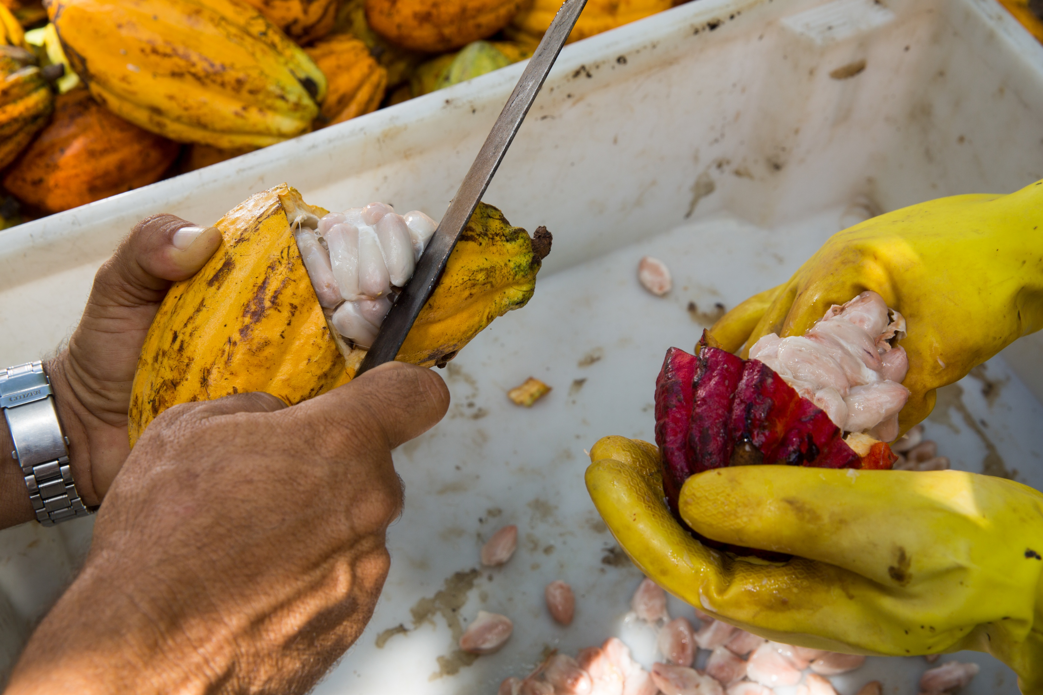
Tendências e retrato da
agropecuária brasileira
Censo Agro 2017

Slide 3

Valor Bruto de Produção agropecuário
familiar e não familiar
Categoria | VBP | 2006 |  | 2017 |  | DIFERENÇA 2017-2006
 |  | biR$ | % | biR$ | % |  | %
TOTAL AF |  | 101 | 33% | 106 | 23% |  | +5%
TOTAL NãoAF |  | 205 | 67% | 359 | 77% |  | +75%
TOTAL GERAL |  | 306 |  | 465 |  |  | +52%
Categoria | ÁREA | 2006 |  | 2017 |  | DIFERENÇA 2017-2006
 |  | Mha | % | Mha | % |  | %
TOTAL AF |  | 80 | 24% | 81 | 23% |  | +1%
TOTAL NãoAF |  | 254 | 76% | 270 | 77% |  | +7%
TOTAL GERAL |  | 334 |  | 351 |  |  | +5%
Fonte Censo Agro 2017 (IBGE) VBP a preços de 2017 (em bilhões de reais)

Slide 4
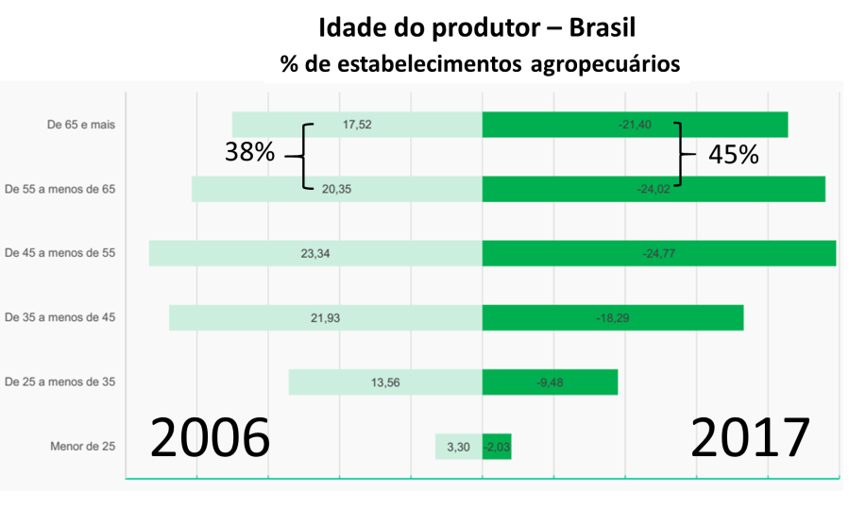
Dinâmica social no rural

Slide 5
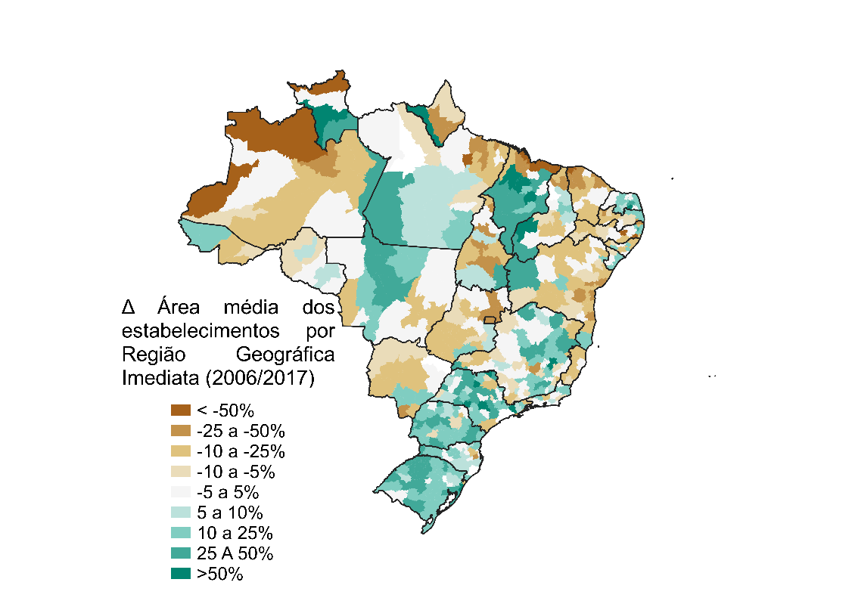
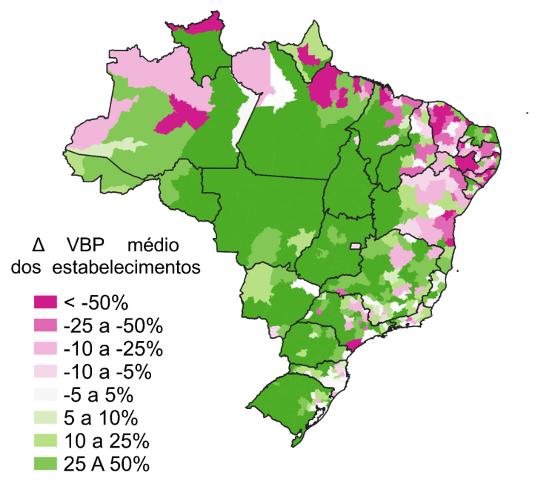

Variação em área média dos estabelecimentos
entre 2006 e 2017 nas Regiões Imediatas
fragmentação
$$\frac{\left(área média 2017−área média 2006\right)}{área média 2006}$$
<-50%
-25 a -50%
-25 a -10%
-10 a -5%
-5 a 5%
5 a 10%
10 a 25%
25 a 50%
>50%
Δ VBP MÉDIO
concentração
Δ ÁREA MÉDIA
Fonte: Censo Agropecuário IBGE

Slide 6


Principais fluxos de estabelecimentos agropecuários
(Fonte: elaboração com base no Censo Agropecuário (IBGE)
2006
2017
2006
2017
Médios/Grandes
Médios/grandes
458 mil estab.
423 mil estab.
-8%
AF não-Pronaf
AF não-Pronaf
283 mil estab.
25 mil estab.
AF estável
AF estável
1,05 milhões estab.
1,14 milhões estab.
4,3 milhões de AF
3,9 milhões
de AF
AF pobre
AF pobre
2,73 milhões estab.
3,02 milhões estab.
Pequenos NãoAF
Pequenos NãoAF
~754 mil estab.
82% com VBP<R$25 mil
+114%
351 mil estab.

Slide 7

CONJUNTURA
2 Dinâmicas principais
2006
2017
Aumento de escala, agricultura 4.0, mercado global, concentração, geopolítica agroalimentar
Micro-escala, exclusão, envelhecimento, dependência...
Remanescentes de agendas retardatárias
Dinâmica dos ganhos de produtividade
Dinâmica da perda da função produtiva
Acirramento de desigualdades

Slide 8

NOVOS ATORES DO RURAL
EMERGENTES
EMPREENDEDORES
RESILIENTES
VULNERÁVEIS
8% dos estab (350 mil)
66% da VBP
10% da área (22 Mha)
critério: VBP anual >500mil OU [VBP >50mil E VBP/ha > 10.000]
22% dos estab (1 milhão)
26% da VBP
60% da área (85 Mha)
EMERGENTES → 4.580 mil estab.
critério: [área total >100ha E VBP/ha<500]
OU [area total < 100ha E VBP 25 a 100 mil E VBP/ha < 10.000]
70% dos estab (3.2 milhões)
8% da VBP,
30% da área (44 Mha)
critério: VBP anual <25 mil E área total <100 ha]
Fonte: elaboração com base no Censo Agropecuário IBGE

Slide 9
ORIENTAÇÃO DA POLÍTICA
EMPREENDEDORES
RESILIENTES
VULNERÁVEIS
CRÉDITO
TECNOLOGIAS, INOVAÇÃO, ASSISTÊNCIA TÉCNICA
ACESSO A MERCADOS, ATRAVÉS DA INTEGRAÇÃO (COOPERATIVAS OU EMPRESAS PRIVADAS)
- Concorrência cooperativa
- Inovação
- Inserção na vanguarda produtiva
- Atalhos para ganhos de produtividade
- Inclusão produtiva (Subsistência, assistência social, água, luz, saúde...)
- Assistência descentralizada
EMERGENTES → 4.580 mil estab.

Slide 10

Obrigado !
Fernando H. K. Schwanke
Diretor de Projetos
fernando.schwanke@iica.int

